Slide 1
SPGD implementation
201821252 김부경

Slide 2
목차
현재 시뮬레이션 진행 상태
실제 실험 적용

Slide 3
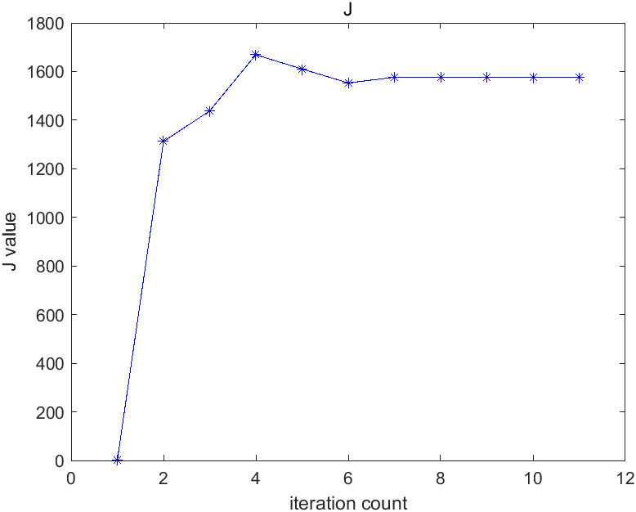
현재 시뮬레이션 진행 상태
초기 J값이 급격히 증가 후 수렴 → local minimum(maximum)에 빠짐
초기 SLM값이 수렴지점에 영향
초기 SLM의 랜덤한 값이 이후 변화 양상에도 영향
Notes:
J, Delta u 가 무엇인지 간단한 설명

Slide 4
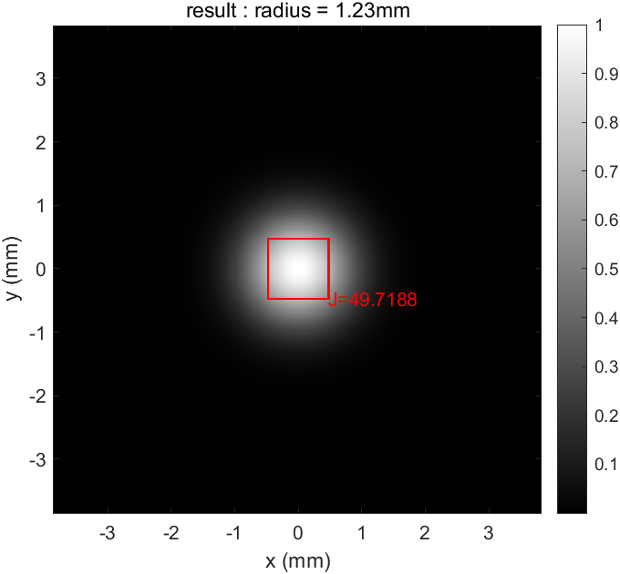
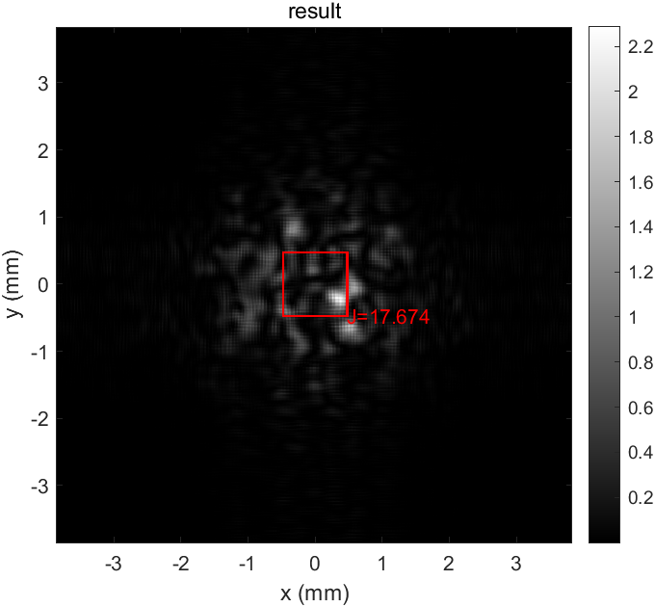
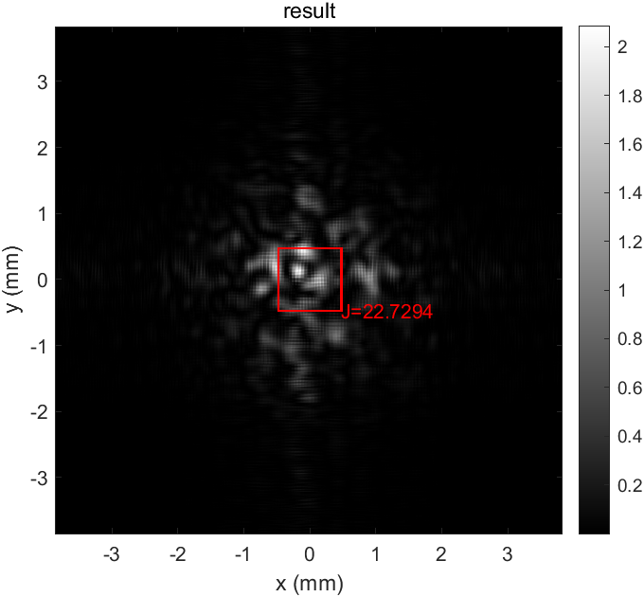

현재 시뮬레이션 진행 상태
dJ값이 한번이라도 작아지면 그대로 수렴
→ local minimum(maximum)에 빠짐
$$\tilde{J′} =δJ×δu$$
Notes:
J, Delta u 가 무엇인지 간단한 설명

Slide 5
현재 시뮬레이션 진행 상태
J값이 감소한 후 그대로 수렴 → local minimum(maximum)에 빠짐
Notes:
J, Delta u 가 무엇인지 간단한 설명

Slide 6
현재 시뮬레이션 진행 상태
Notes:
J, Delta u 가 무엇인지 간단한 설명

Slide 7
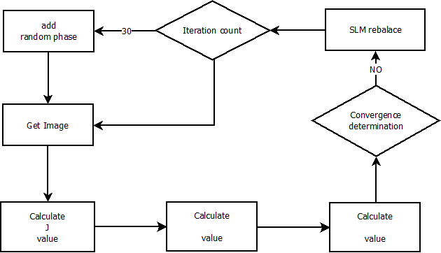


현재 시뮬레이션 진행 상태
trial 1
30회 시행마다 1번씩 랜덤한 값 추가
종료 조건 무시하고 1000번 시행
$$δJ$$
$${\tilde{J}}_{j}^{′}=δJδu_{j}$$
Notes:
J, Delta u 가 무엇인지 간단한 설명

Slide 8
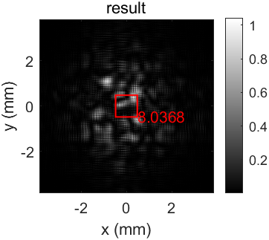
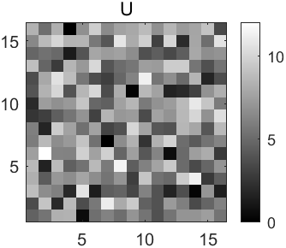
현재 시뮬레이션 진행 상태
trial 1
Notes:
J, Delta u 가 무엇인지 간단한 설명

Slide 9
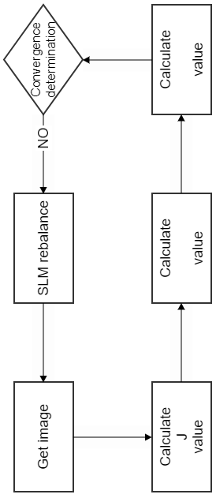


현재 시뮬레이션 진행 상태
trial 2
2번째 시행까지 랜덤한 값으로 시행
2번째 시행까지 시행한 결과를 토대로 다시 SPGD 진행
$$δJ$$
$${\tilde{J}}_{j}^{′}=δJδu_{j}$$
Notes:
J, Delta u 가 무엇인지 간단한 설명

Slide 10
현재 시뮬레이션 진행 상태
trial 2
Notes:
J, Delta u 가 무엇인지 간단한 설명

Slide 11
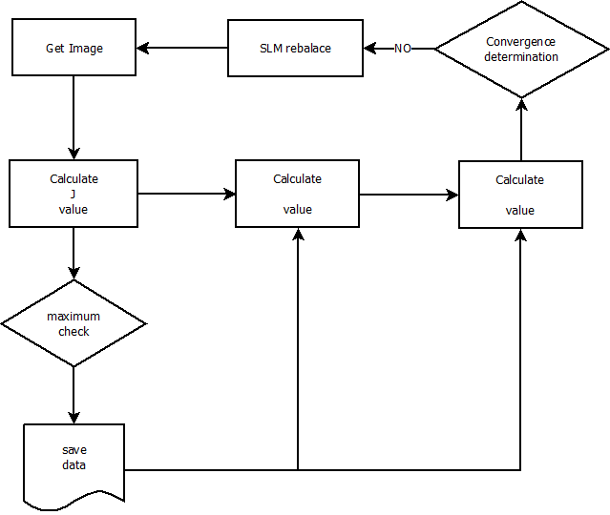


현재 시뮬레이션 진행 상태
trial 3
각 시행시까지 최대 J값을 반환했던 u를 저장
최대값의 상태와 현재(현재가 최대라면 바로 직전)의 상태 비교하여 du와 dJ 결정
$$δJ$$
$${\tilde{J}}_{j}^{′}=δJδu_{j}$$
Notes:
J, Delta u 가 무엇인지 간단한 설명

Slide 12
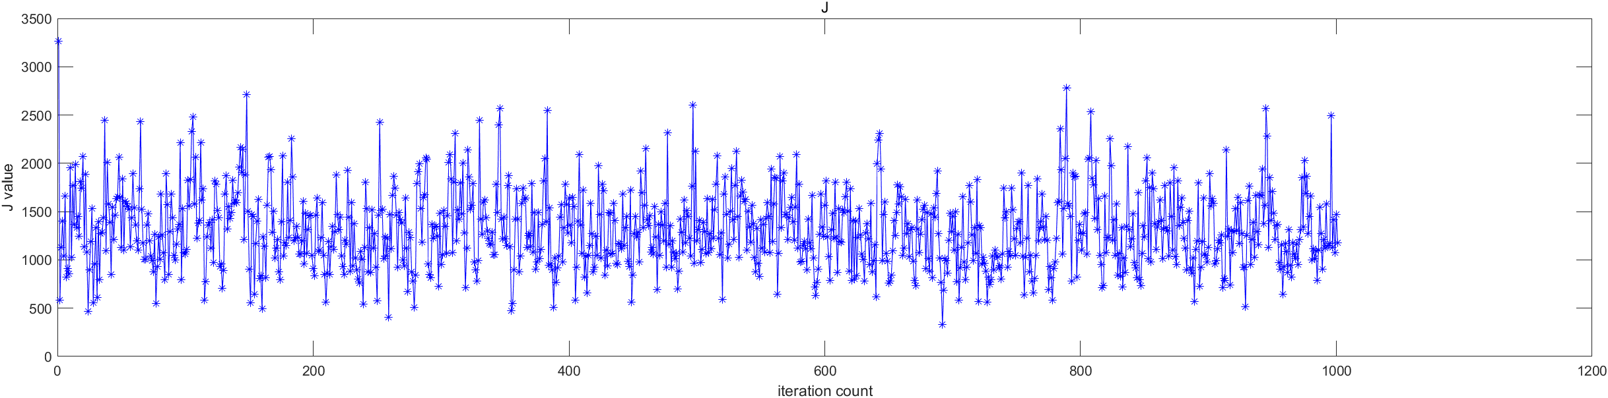
현재 시뮬레이션 진행 상태
trial 3
Notes:
J, Delta u 가 무엇인지 간단한 설명

Slide 13
실제 실험 적용
시뮬레이션 코드를 실험용 코드로 변환 → 코드 정리 작업중
실제 결과에는 영향이 없으나 figure표시에 아직 문제
100번 iteration에 대략 2분 소모 (수렴 X)
Notes:
J, Delta u 가 무엇인지 간단한 설명

Slide 14
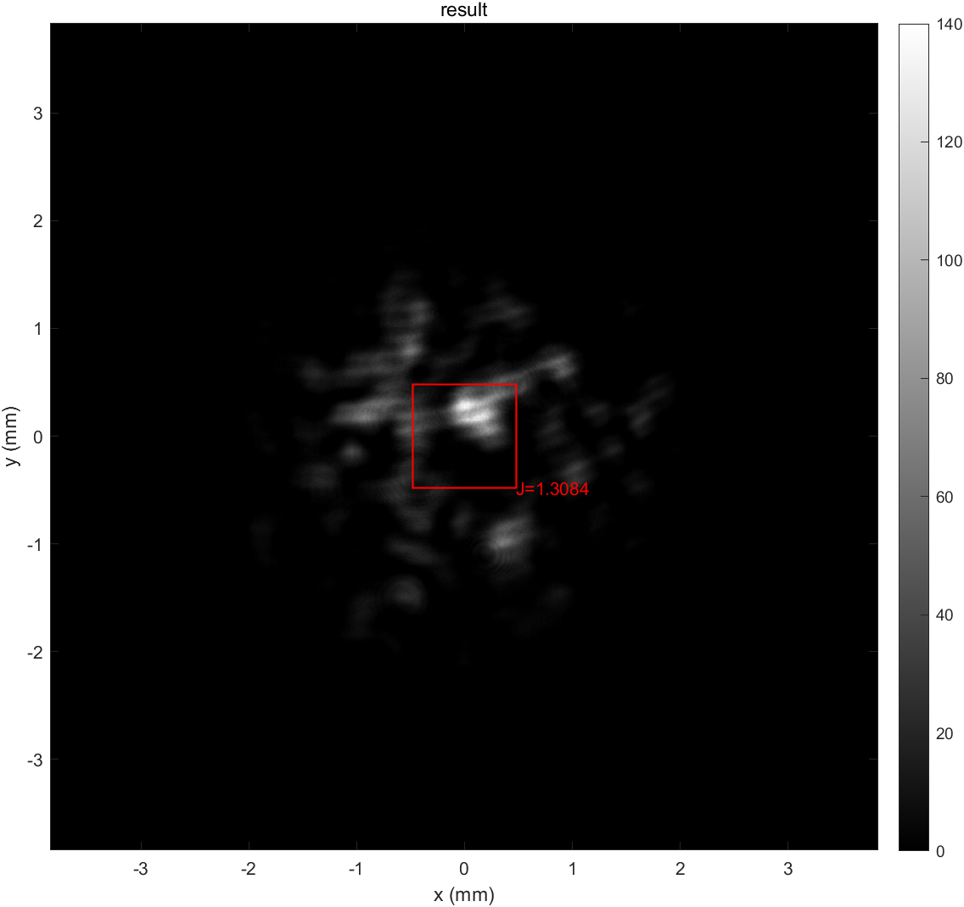
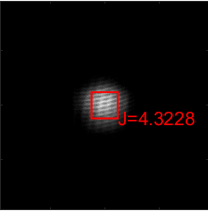
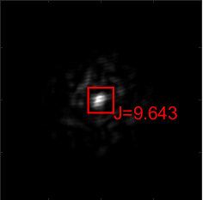
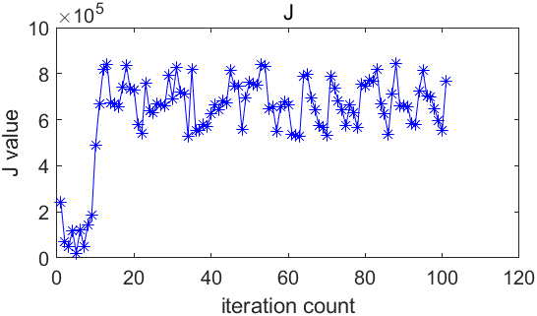
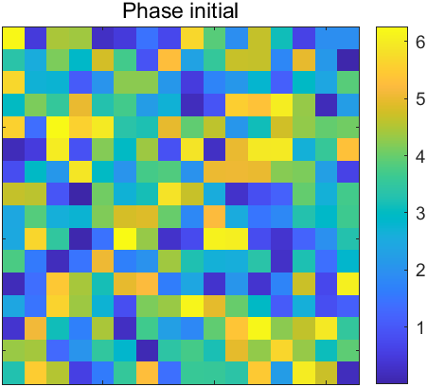
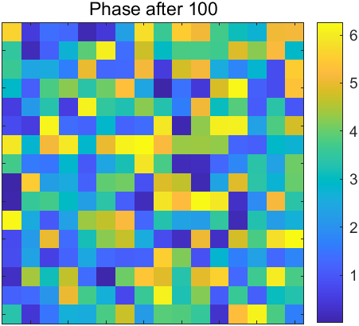
실제 실험 적용
Good case
J=1.3084
Notes:
J, Delta u 가 무엇인지 간단한 설명

Slide 15
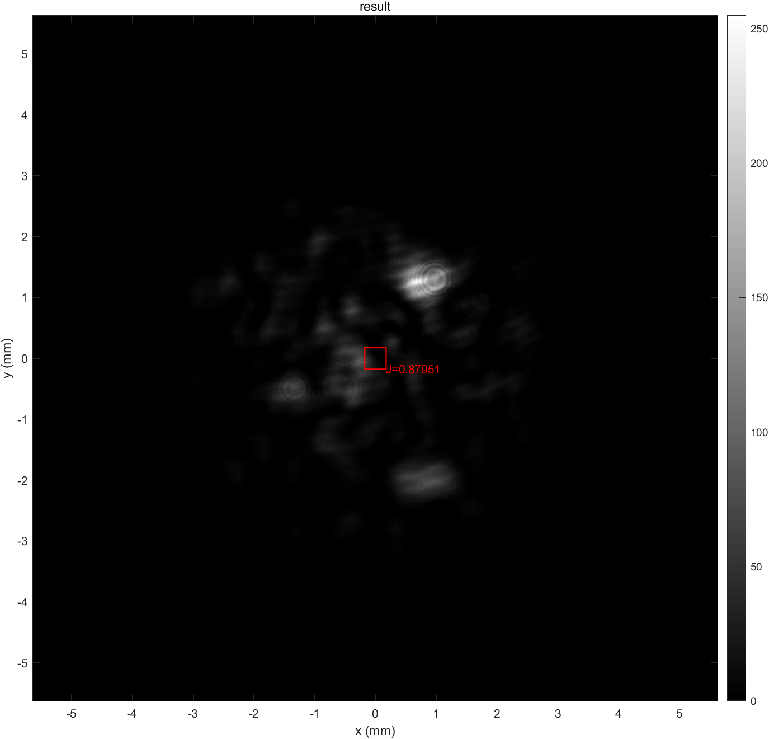
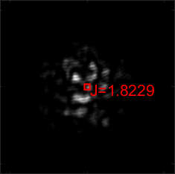
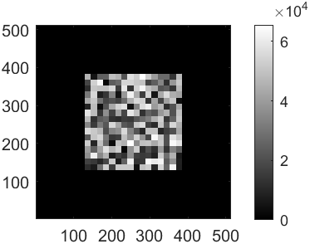
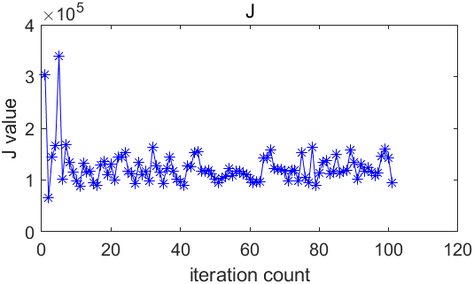
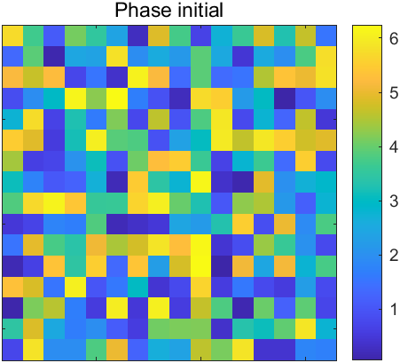
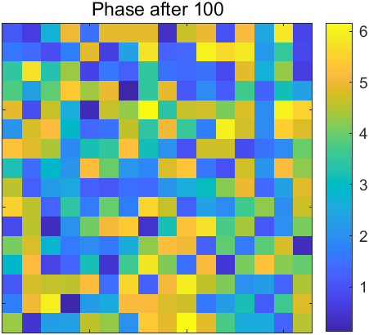
실제 실험 적용
Bad case
J=0.87951
Notes:
J, Delta u 가 무엇인지 간단한 설명

Slide 16

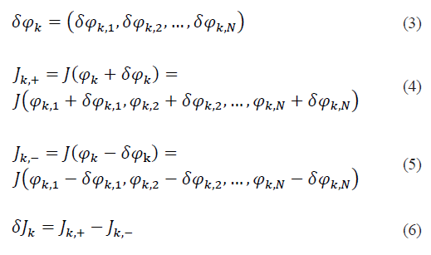

NEXT PLAN
16X16 SLM 시뮬레이션 → local minimum(maximum) 해결
𝛾값 추가
$δJ$값 변경
실제 SLM system에 적용
여민수, 김한솔, 정윤찬. (2023). CMA-ES/SPGD 이중 알고리즘을 통한 결맞음 빔 결합 시스템 위상제어 및 동작성능에 대한 전산모사 분석. 한국광학회지, 34(1), 1-12.

Slide 17
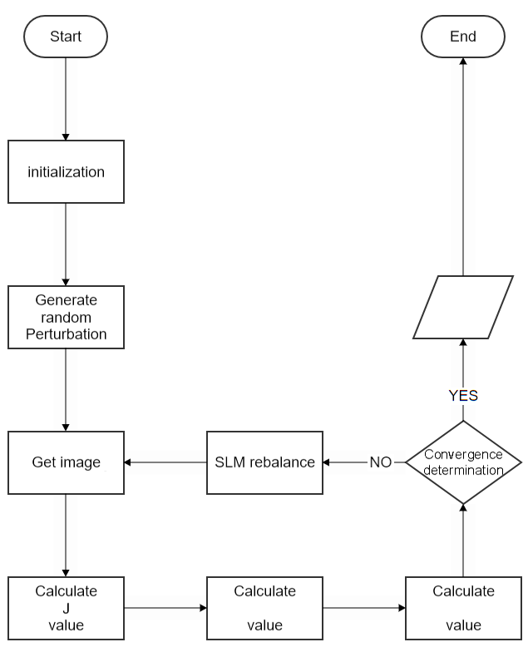


ref
전체적인 SPGD알고리즘 흐름도
return
data
$$δJ$$
$${\tilde{J}}_{j}^{′}=δJδu_{j}$$

